Slide 1

中国流行传染病抽省可视化与人机交互
基于多源数据与交互式可视化的公共卫生分析平台
刘思齐 23121609
上海大学计算机学院

Slide 2


主题
1研究背景与挑战
2系统设计与技术流程
3数据采集与预处理
4可视化映射模块
5 创新人机交互功能
6 用户感知模块
7 知识灵感
8 总结

Slide 3




一、研究背景与挑战：社会自然现象
核心问题：
全球化与城市化加剧了传染病的传播速度与范围。
传统流行病学分析方法难以呈现时空-人群-病种间的复杂关系。
构建数据驱动的监测与预警体系具有重要现实意义。
研究目标：
构建一个可交互、模块化的数据可视化平台。
揭示传染病的地理-时间-人群关联模式。
探索环境因素（如水质）与疾病分布的潜在关联。

Slide 4

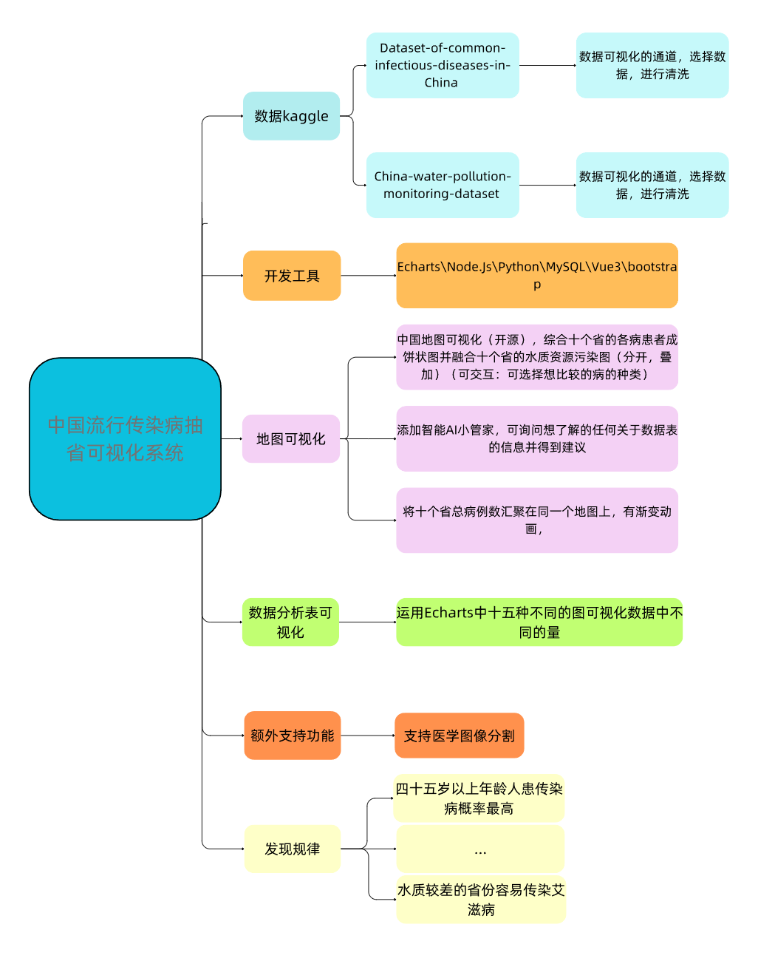
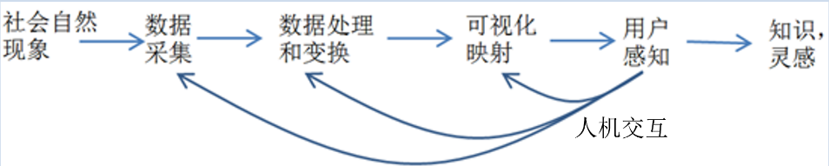

二、系统设计与技术流程：
核心技术栈：
前端：Vue +bootstrap+ ECharts (实现交互式图表)
后端与数据：MySQL (数据管理)、PCA (数据降维)
AI集成：DeepSeek (自然语言查询)、TransUnet (医学图像分割)

Slide 5
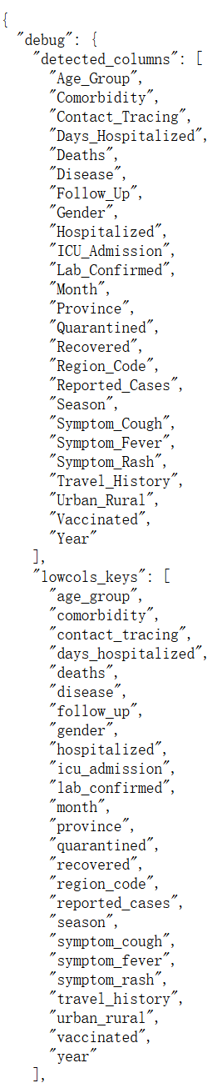
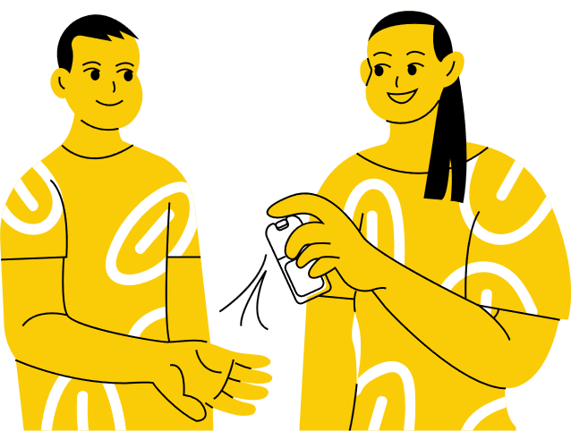
二、系统设计与技术流程：
API接口：
与数据库的接口：
与分割模型的接口：
GET /api/china_disease
GET /api/disease_locations
GET/api/region_analysis?regions=...&debug=...
POST /api/deepseek_chat
POST /api/ai_generate_sql
POST /api/execute_sql
POST /api/ai_sql_finalize
POST /api/predict
Notes:
GET /api/china_disease功能：按省汇总病例数
GET /api/disease_locations功能：返回按地点或省汇总的病种计数和经纬度
GET/api/region_analysis?regions=...&debug=...功能：返回一个或多个省/区域的详尽分析汇总（总数、年龄分布、性别、季节、临床结果、住院/康复/死亡等与按病种的分解）。
POST /api/deepseek_chat功能：代理（proxy）调用上游 Deepseek-like 聊天/LLM 接口，用于对话/生成文本
POST /api/ai_generate_sql功能：把自然语言问题发给 LLM，让其返回“参数化只读 SQL + params + explain”。
POST /api/execute_sql功能：安全执行参数化只读 SQL（由 ai_generate_sql 或前端提交）。
POST /api/ai_sql_finalize功能：把执行结果回传给 LLM，让模型基于结果生成可读回答（“把 SQL 的结果用自然语言总结”）。
POST /api/predict
功能：图像分割推理接口

Slide 6


三、数据采集与预处理：
数据来源：
地理数据 (CSDN)：GeoJSON边界文件。
水污染数据集 (Kaggle)：10个省，多指标水质数据。
传染病数据集 (Kaggle)：10个省，15种疾病，3000条记录，涵盖多维度信息。
其中十个省的样本数据较为平均，不会出现某个省样本数过多以干扰实验现象的问题，并且可以认为抽取的样本为随机抽样。

Slide 7

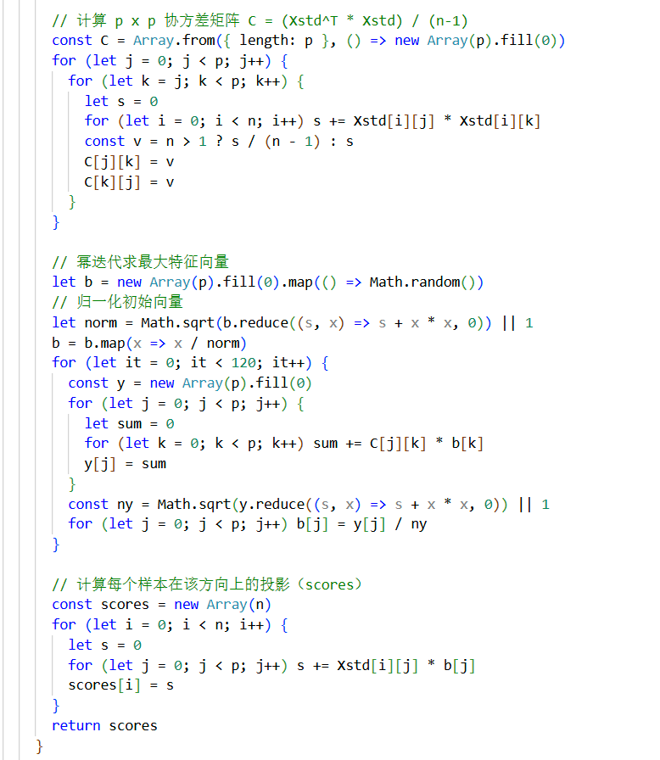
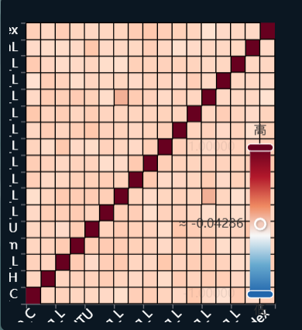

三、数据采集与预处理：
数据预处理（在执行此操作前，已将所需数据先导入至MySQL数据库）
数据清洗：修正“康复但死亡”等逻辑错误。
数据变换：应用PCA对水质多指标进行降维，生成各省“综合水质得分”。
将表中字符数据删去只提取数值型水质指标。
对每个指标列做中心化与标准差归一化。
计算协方差矩阵
取矩阵的最大特征值对应的单位特征向量
样本投影到第一主成分阶段
按省份聚合并线性缩放到固定区间阶段得到各省最后的评分

Slide 8
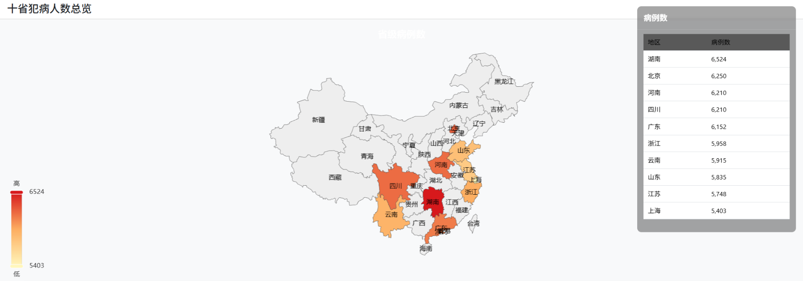
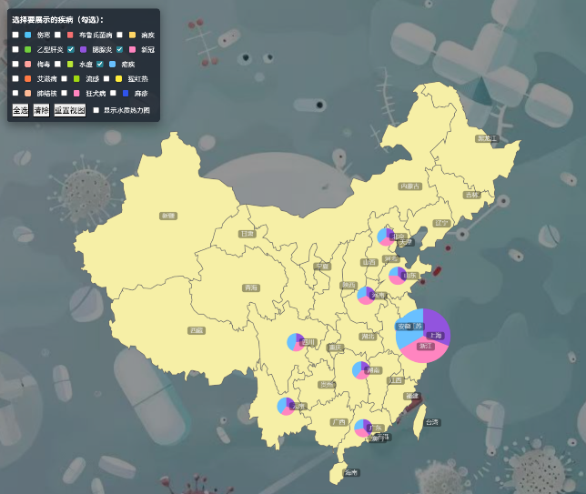
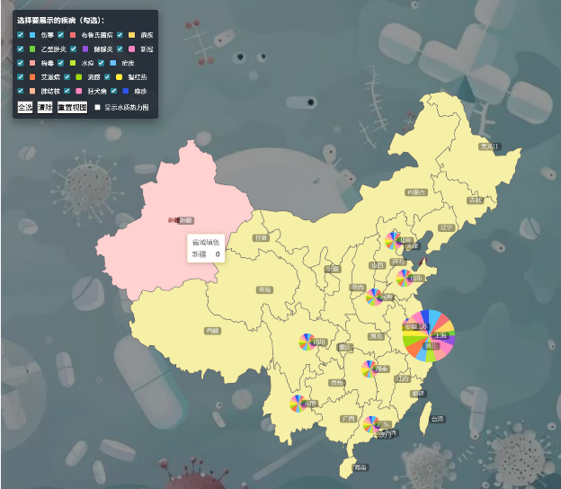
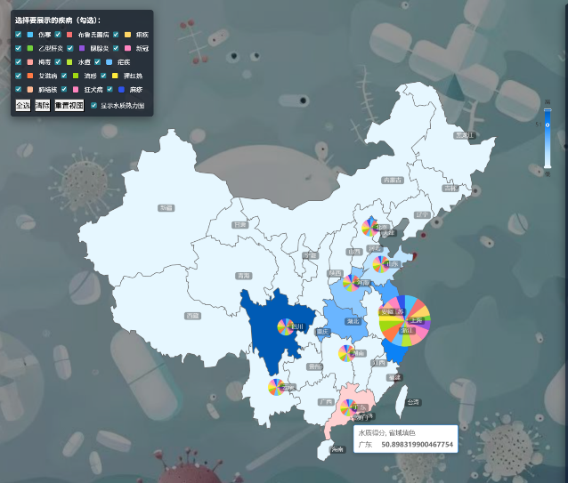

四、可视化映射模块
映射原则：本模块负责将经过处理与降维的多源数据转化为可交互的可视化表达，实现从数值表格到认知理解的映射。可分为三个模块
空间和环境综合可视化：
采用中国省级choropleth地图，叠加病例热力图和水质PCA评分热力层展示地理分布的差异。

Slide 9
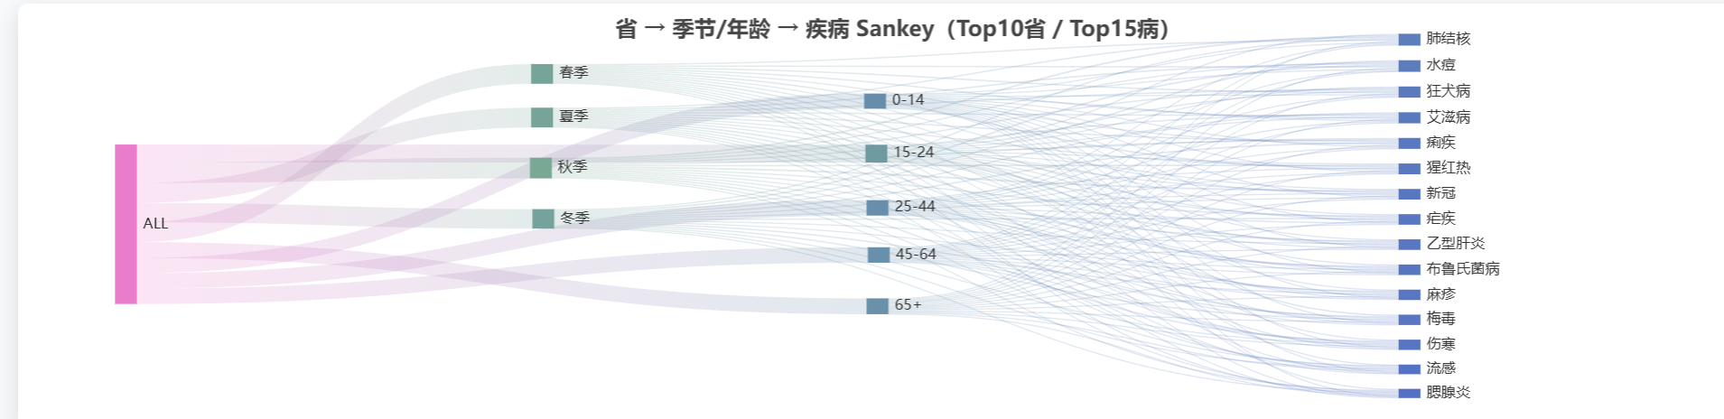

四、可视化映射模块
(2) 结构可视化：
为揭示疫情传播与人群特征的结构关系，系统引入桑基图作为补充视图，展示省份—季节/年龄—病种三层节点之间的流向与权重。流线宽度代表病例规模，颜色与病种保持一致，用于识别高风险传播链与关键人群。

Slide 10
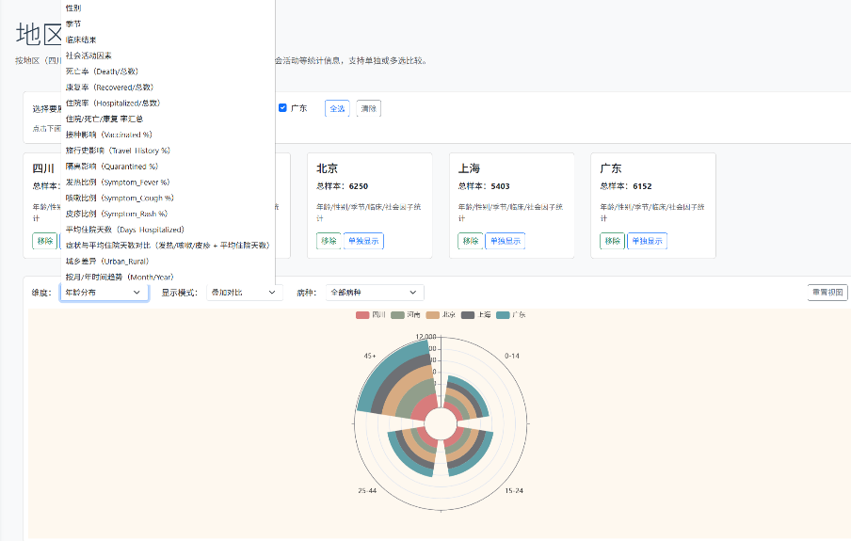
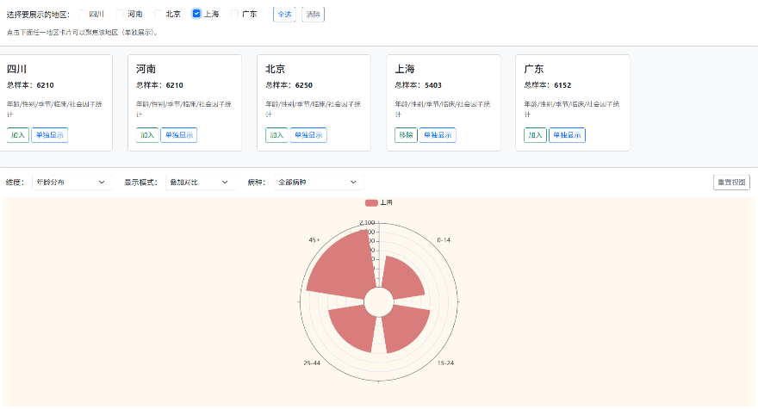
四、可视化映射模块
(3) 比例可视化：
由于本项目主题是想探究不同地理位置对于流行传染病的影响情况，故从这十个省份中挑出相对地理位置为东南西北中的五个省份进行具体每项数据的对比。这五个省份分别为：四川，河南，北京，上海，广东。该对比可视化位于数据分析界面。
从上面两个图不仅可以看出该数据分析图支持各省份一起展示也支持单独展示，上面两个图分别展示出了在全部病种下各省的病例数及上海市的病例数。本系统不仅可以显示全部病种下的数据，还可以展示选定病种下的数据，接下来所有的数据图都支持此功能。
Notes:
住院率、死亡率与康复率等指标通过堆叠条形图（stacked bar）展示，年龄分布通过极坐标柱状图展示，性别则通过最明显的饼图展示，季节则通过渐变堆叠面积图展示，临床结果则采用南丁格尔玫瑰图展示，社会活动因素则采用极坐标雷达图展示，对于旅行时影响，接种影响还有隔离影响，在基本柱状图的基础上增加了动画延迟效果，让其更生动形象，对于月/年时间趋势分析则采用折线图可以形象表示出病例随时间的变化。不同颜色对应不同类别，用户可通过交互高亮查看各个省的单项变化也可以同时呈现出几个省数据进行对比。条形排序与过渡动画强化了比例变化的时间顺序感，使复杂比率信息直观可辨。在各种数据图的主题选择上，面对冰冷的数据，我选择了暖色的背景和色系，以起到吸引人的作用。在绘制以上数据表的时候，我也用到了课本第二章所介绍的认知学基础知识，比如经典的格式塔理论：将数据表现为人们倾向于理解的，不显得复杂分散。在视觉通道的类型上，我也协调其表现力，让关键数据更突出。在色彩空间上我也选择与研究主题相关的颜色以遵循整个系统的整体性原则,避免相冲、相克关系。

Slide 11
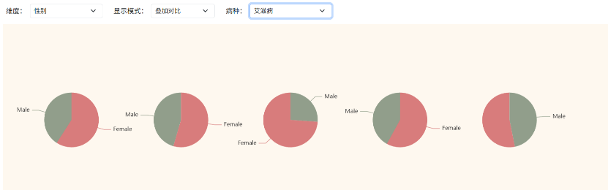
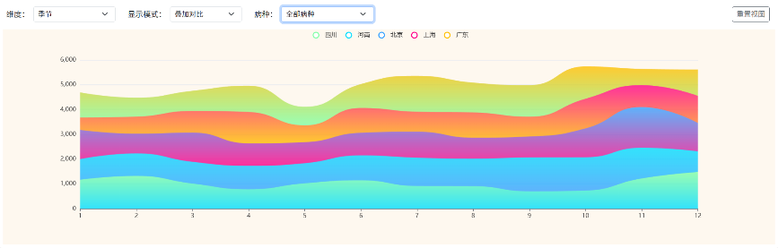
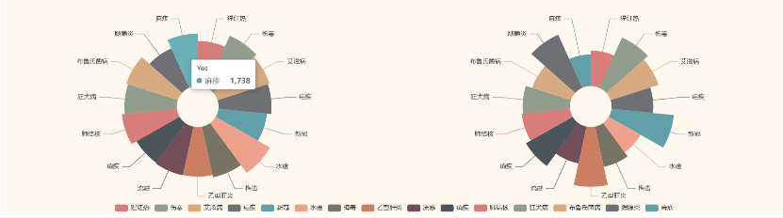

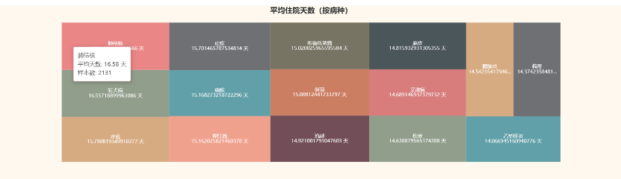
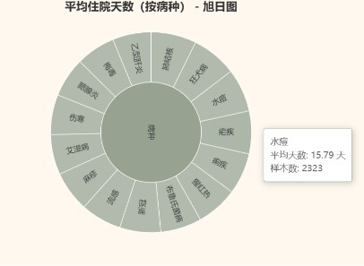
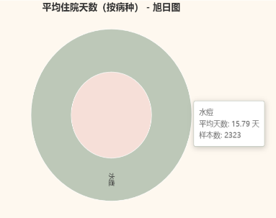

四、可视化映射模块
(3) 比例可视化：
艾滋病性别分布
全部病种按季节分布
五省按是否继续追踪病人社会活动分类
五省按临床结果分类
五省各病种平均住院天数(矩形树图)
五省各病种平均住院天数(旭日图)
Notes:
住院率、死亡率与康复率等指标通过堆叠条形图（stacked bar）展示，年龄分布通过极坐标柱状图展示，性别则通过最明显的饼图展示，季节则通过渐变堆叠面积图展示，临床结果则采用南丁格尔玫瑰图展示，社会活动因素则采用极坐标雷达图展示，对于旅行时影响，接种影响还有隔离影响，在基本柱状图的基础上增加了动画延迟效果，让其更生动形象，对于月/年时间趋势分析则采用折线图可以形象表示出病例随时间的变化。不同颜色对应不同类别，用户可通过交互高亮查看各个省的单项变化也可以同时呈现出几个省数据进行对比。条形排序与过渡动画强化了比例变化的时间顺序感，使复杂比率信息直观可辨。在各种数据图的主题选择上，面对冰冷的数据，我选择了暖色的背景和色系，以起到吸引人的作用。在绘制以上数据表的时候，我也用到了课本第二章所介绍的认知学基础知识，比如经典的格式塔理论：将数据表现为人们倾向于理解的，不显得复杂分散。在视觉通道的类型上，我也协调其表现力，让关键数据更突出。在色彩空间上我也选择与研究主题相关的颜色以遵循整个系统的整体性原则,避免相冲、相克关系。

Slide 12
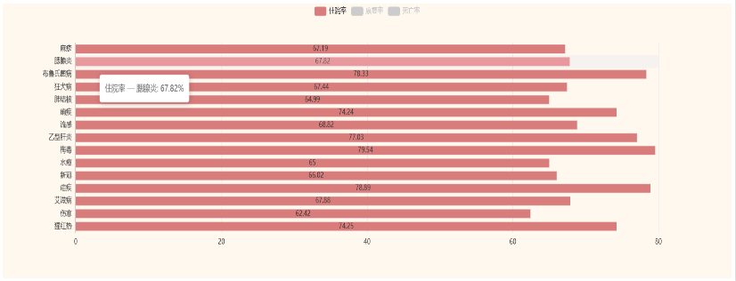
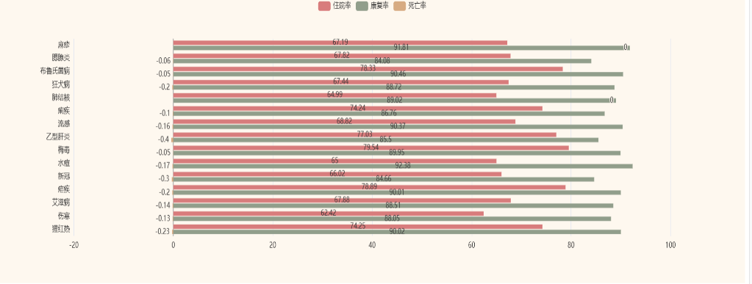
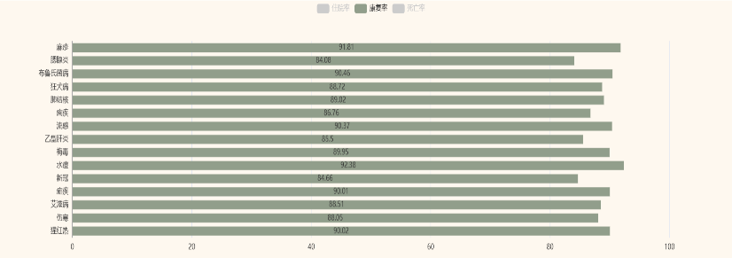
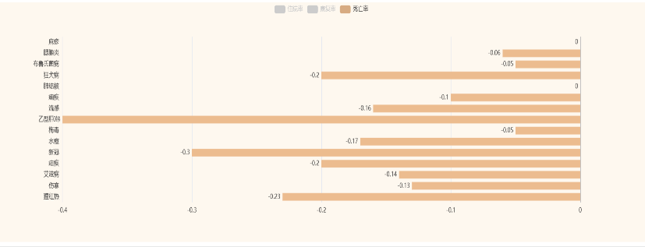
四、可视化映射模块
(3) 比例可视化：
五省各病种住院率，康复率，死亡率汇总
五省各病种住院率，康复率，死亡率统计
Notes:
住院率、死亡率与康复率等指标通过堆叠条形图（stacked bar）展示，年龄分布通过极坐标柱状图展示，性别则通过最明显的饼图展示，季节则通过渐变堆叠面积图展示，临床结果则采用南丁格尔玫瑰图展示，社会活动因素则采用极坐标雷达图展示，对于旅行时影响，接种影响还有隔离影响，在基本柱状图的基础上增加了动画延迟效果，让其更生动形象，对于月/年时间趋势分析则采用折线图可以形象表示出病例随时间的变化。不同颜色对应不同类别，用户可通过交互高亮查看各个省的单项变化也可以同时呈现出几个省数据进行对比。条形排序与过渡动画强化了比例变化的时间顺序感，使复杂比率信息直观可辨。在各种数据图的主题选择上，面对冰冷的数据，我选择了暖色的背景和色系，以起到吸引人的作用。在绘制以上数据表的时候，我也用到了课本第二章所介绍的认知学基础知识，比如经典的格式塔理论：将数据表现为人们倾向于理解的，不显得复杂分散。在视觉通道的类型上，我也协调其表现力，让关键数据更突出。在色彩空间上我也选择与研究主题相关的颜色以遵循整个系统的整体性原则,避免相冲、相克关系。

Slide 13
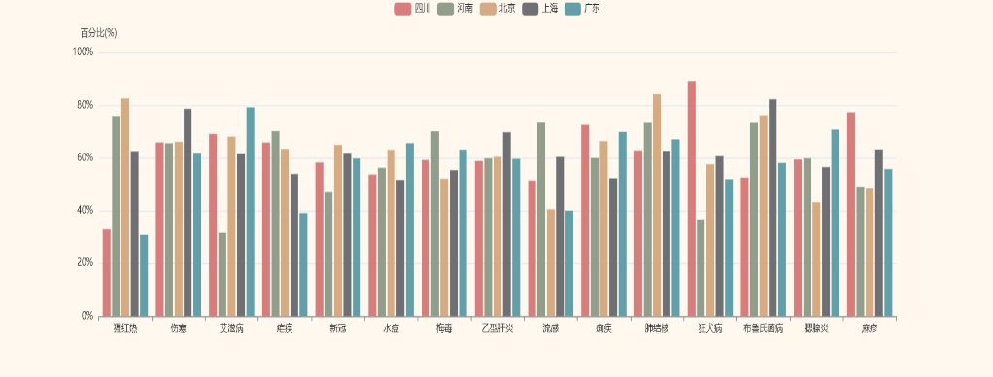

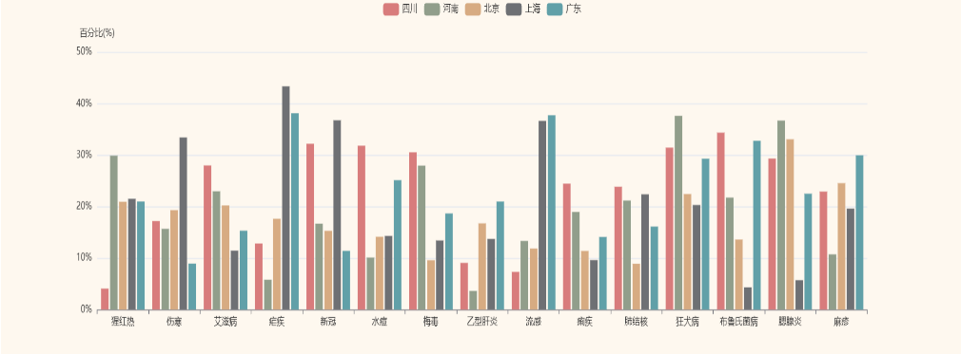
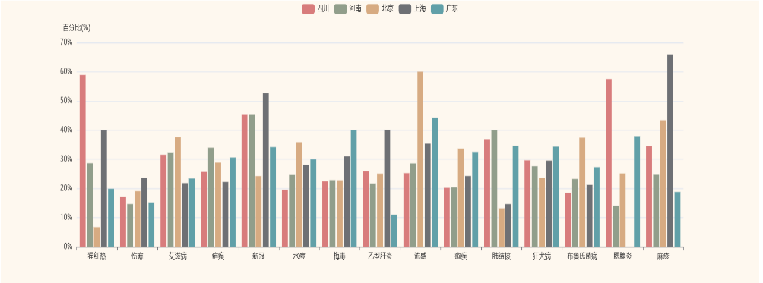

四、可视化映射模块
(3) 比例可视化：
接种影响
旅行史影响
隔离影响
Notes:
住院率、死亡率与康复率等指标通过堆叠条形图（stacked bar）展示，年龄分布通过极坐标柱状图展示，性别则通过最明显的饼图展示，季节则通过渐变堆叠面积图展示，临床结果则采用南丁格尔玫瑰图展示，社会活动因素则采用极坐标雷达图展示，对于旅行时影响，接种影响还有隔离影响，在基本柱状图的基础上增加了动画延迟效果，让其更生动形象，对于月/年时间趋势分析则采用折线图可以形象表示出病例随时间的变化。不同颜色对应不同类别，用户可通过交互高亮查看各个省的单项变化也可以同时呈现出几个省数据进行对比。条形排序与过渡动画强化了比例变化的时间顺序感，使复杂比率信息直观可辨。在各种数据图的主题选择上，面对冰冷的数据，我选择了暖色的背景和色系，以起到吸引人的作用。在绘制以上数据表的时候，我也用到了课本第二章所介绍的认知学基础知识，比如经典的格式塔理论：将数据表现为人们倾向于理解的，不显得复杂分散。在视觉通道的类型上，我也协调其表现力，让关键数据更突出。在色彩空间上我也选择与研究主题相关的颜色以遵循整个系统的整体性原则,避免相冲、相克关系。

Slide 14
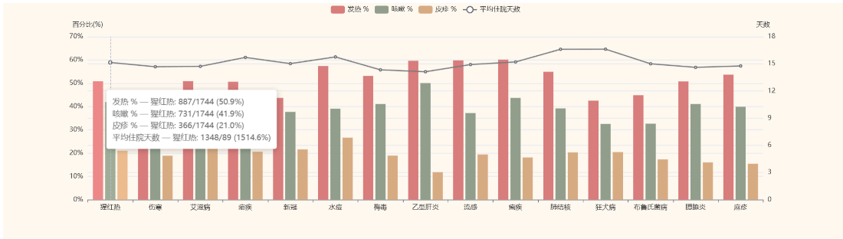
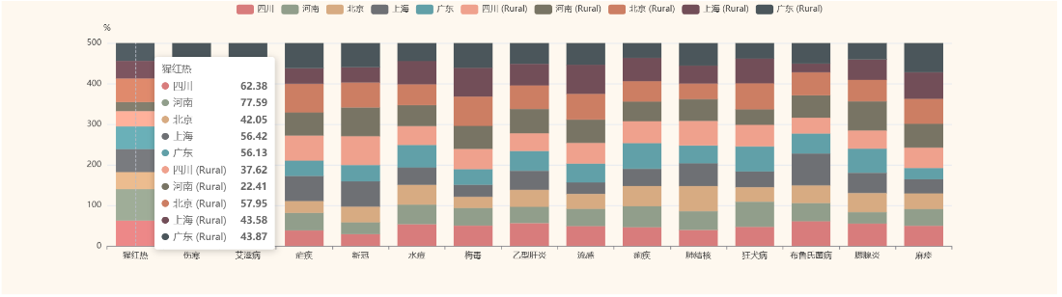
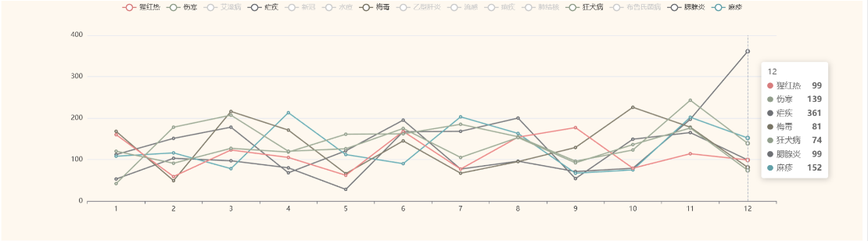
四、可视化映射模块
(3) 比例可视化：
五省各病种症状及平均住院天数统计
五省各病种城乡差异统计
五省各病种发病年月统计
Notes:
住院率、死亡率与康复率等指标通过堆叠条形图（stacked bar）展示，年龄分布通过极坐标柱状图展示，性别则通过最明显的饼图展示，季节则通过渐变堆叠面积图展示，临床结果则采用南丁格尔玫瑰图展示，社会活动因素则采用极坐标雷达图展示，对于旅行时影响，接种影响还有隔离影响，在基本柱状图的基础上增加了动画延迟效果，让其更生动形象，对于月/年时间趋势分析则采用折线图可以形象表示出病例随时间的变化。不同颜色对应不同类别，用户可通过交互高亮查看各个省的单项变化也可以同时呈现出几个省数据进行对比。条形排序与过渡动画强化了比例变化的时间顺序感，使复杂比率信息直观可辨。在各种数据图的主题选择上，面对冰冷的数据，我选择了暖色的背景和色系，以起到吸引人的作用。在绘制以上数据表的时候，我也用到了课本第二章所介绍的认知学基础知识，比如经典的格式塔理论：将数据表现为人们倾向于理解的，不显得复杂分散。在视觉通道的类型上，我也协调其表现力，让关键数据更突出。在色彩空间上我也选择与研究主题相关的颜色以遵循整个系统的整体性原则,避免相冲、相克关系。

Slide 15

四、可视化映射模块
实现要点：
(1) 颜色映射与VisualMap:
水质热力图使用ECharts的visualMap控制颜色区间，固定展示范围为 [45, 53]，以突出省级差异。颜色按照梯度变换，符合课上所学颜色通道知识。疾病类图表(饼图、条形图)使用DEFAULT_COLORS统一色板，确保跨图一致性与可比较性。
(2) series.data与geo绑定:
地图的每个省份节点通过{ name: mappedGeoName, value: number }结构绑定至GeoJSON特征。代码中利用mapFeatureNameIndex与mapProvinceName实现地名的中英映射与规范化，确保填色数据与边界形状精确对齐。所有地图系列均设置geoIndex: 0,使热力层、饼图层与基础地理层共用同一坐标系，且通过zlevel控制叠加顺序。
(3) 交互联动机制:
地图与饼图之间实现双向联动：点击任一省份触发地图居中放大，并更新右侧详情与其他图表的高亮状态。
Notes:
(1) 颜色映射与VisualMap:
水质热力图使用ECharts的visualMap控制颜色区间，固定展示范围为 [45, 53]，以突出省级差异。实现在相应函数中,颜色梯度为 ['#e6f7ff','#b3e0ff','#66b3ff','#0d87ff','#005bb5']。疾病类图表(饼图、条形图)使用DEFAULT_COLORS统一色板，确保跨图一致性与可比较性。
(2) series.data与geo绑定:
地图的每个省份节点通过{ name: mappedGeoName, value: number }结构绑定至GeoJSON特征。代码中利用mapFeatureNameIndex与mapProvinceName实现地名的中英映射与规范化，确保填色数据与边界形状精确对齐。所有地图系列均设置geoIndex: 0,使热力层、饼图层与基础地理层共用同一坐标系，且通过zlevel控制叠加顺序。
交互联动机制：
地图与饼图之间实现双向联动：点击任一省份触发地图居中放大(chart.on('click'))，并更新右侧详情与其他图表的高亮状态。所有视图共享统一的数据状态(state），通过updateChart()实现同步渲染，从而支持跨视角对比分析。

Slide 16
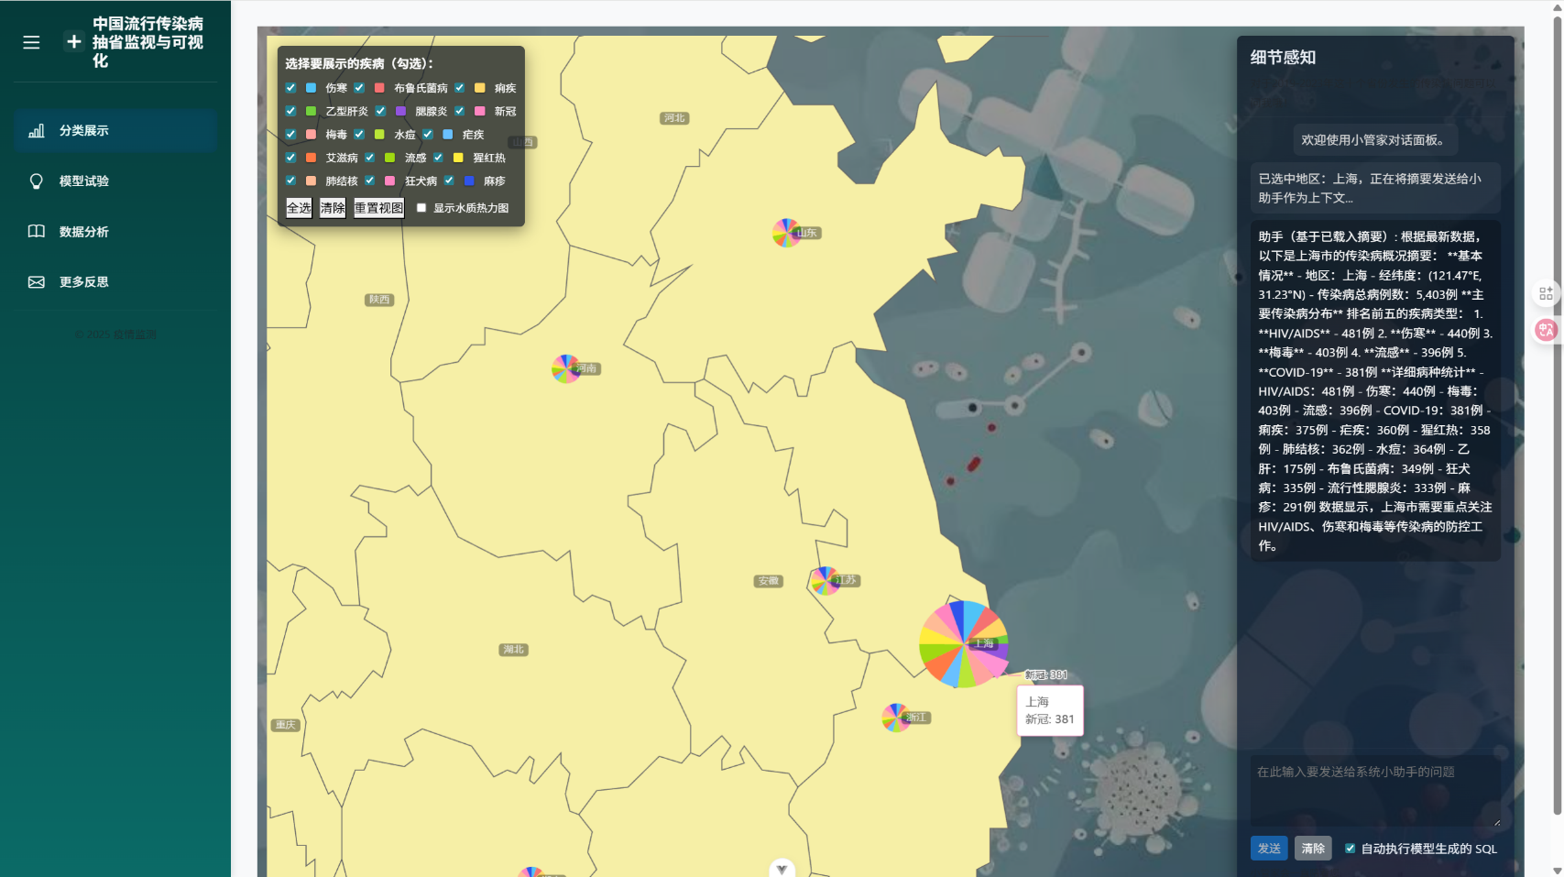
五、创新人机交互功能
本系统除了提供可视化映射的基本人机交互之外，还提供了两种额外的人机交互。一是提供数据库AI小管家助手，二是提供了一个医学图像分割模型交互。
数据库AI小管家助手(DeepSeek)：
当点击地图上任何一个省份的饼状图的时候，地图上该省份会放大，小助手会自动读取该省份的有关信息并输出
Notes:
小管家位于可视化页面侧栏，作为面向分析师的交互式自然语言接口，允许用户以自然语言询问数据洞察或生成并执行分析类 SQL 查询，快速把可视化与数据查询能力联合起来，提升探索效率与决策支持速度，其中调用的接口为Deepseek提供。
具体的功能流程为用户输入问题 → 前端将问题与当前上下文（如选中地区摘要）发送到模型生成参数化 SQL → 若模型返回合法 SQL，系统根据“自动执行”开关，安全执行只读查询并返回结构化结果 → 将查询结果回传给模型生成最终的自然语言回答并展示给用户；若生成或执行失败，则回退到普通对话代理以提供文本回复。
该操作是安全可控的，执行仅限只读查询（后端接口对写操作和危险语句做严格限制）；模型建议的 SQL 为参数化形式并在后端做二次校验后执行；同时提供“自动执行”开关，允许用户在手动审核 SQL 后再执行以增强可控性。
附带的一个功能是，当点击地图上任何一个省份的饼状图的时候，小助手会自动读取该省份的有关信息并输出。

Slide 17
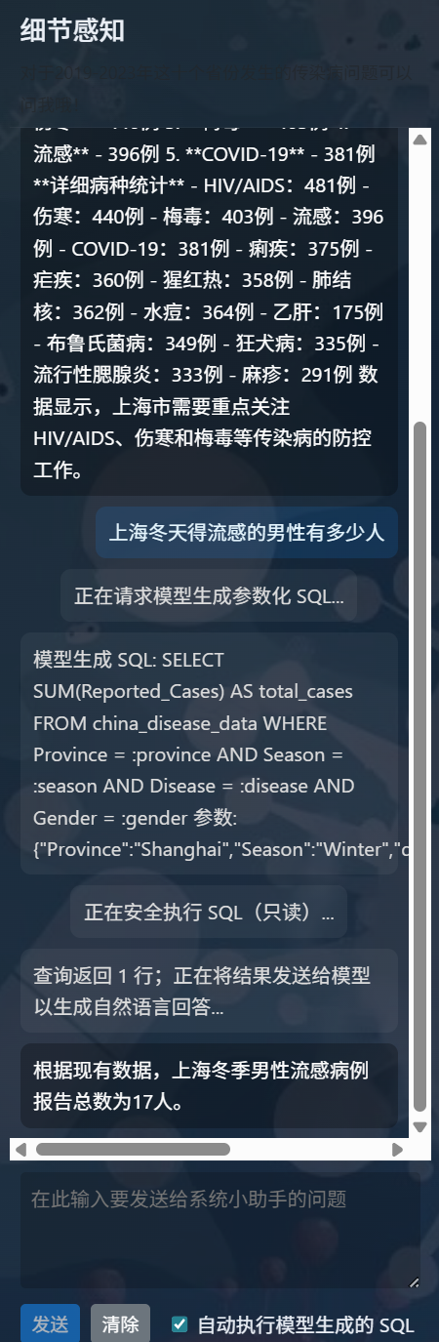
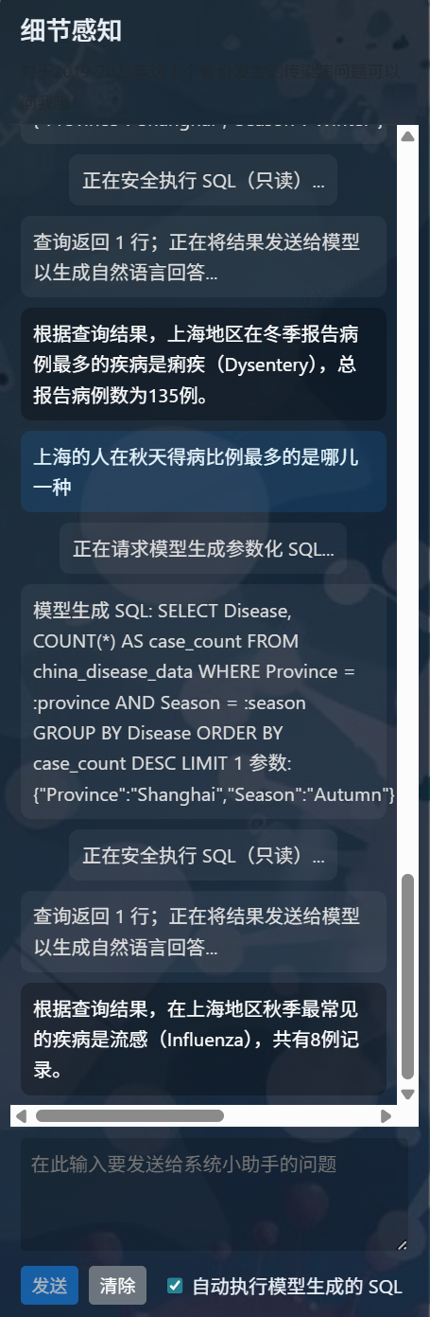
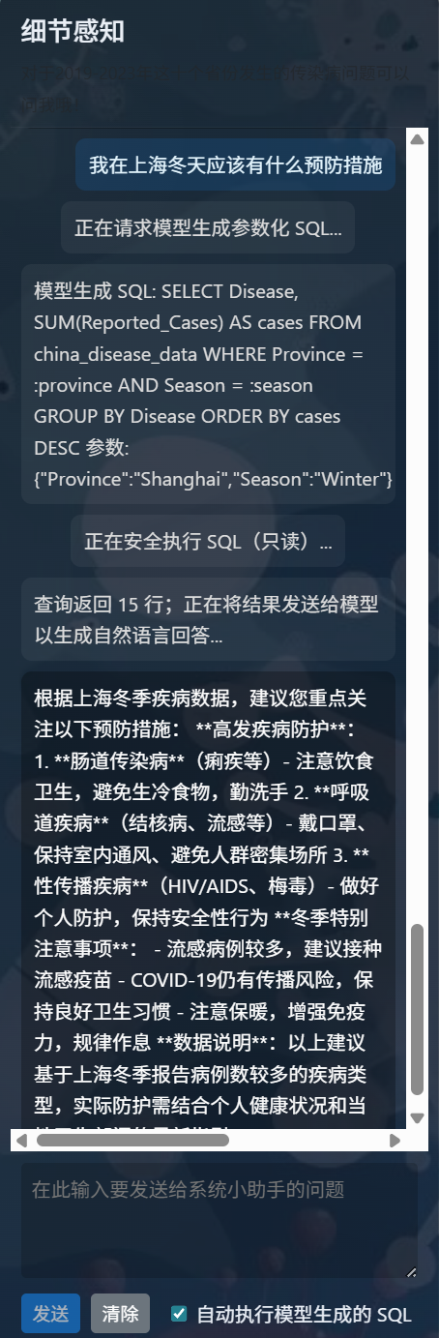

五、创新人机交互功能
AI小管家助手：
与此同时，还可以借助AI小管家对整体数据进行整体交互。当点击某个具体省份时，地图会放大，小管家会自动读取该省数据
Notes:
小管家位于可视化页面侧栏，作为面向分析师的交互式自然语言接口，允许用户以自然语言询问数据洞察或生成并执行分析类 SQL 查询，快速把可视化与数据查询能力联合起来，提升探索效率与决策支持速度，其中调用的接口为Deepseek提供。
具体的功能流程为用户输入问题 → 前端将问题与当前上下文（如选中地区摘要）发送到模型生成参数化 SQL → 若模型返回合法 SQL，系统根据“自动执行”开关，安全执行只读查询并返回结构化结果 → 将查询结果回传给模型生成最终的自然语言回答并展示给用户；若生成或执行失败，则回退到普通对话代理以提供文本回复。
该操作是安全可控的，执行仅限只读查询（后端接口对写操作和危险语句做严格限制）；模型建议的 SQL 为参数化形式并在后端做二次校验后执行；同时提供“自动执行”开关，允许用户在手动审核 SQL 后再执行以增强可控性。
附带的一个功能是，当点击地图上任何一个省份的饼状图的时候，小助手会自动读取该省份的有关信息并输出。

Slide 18
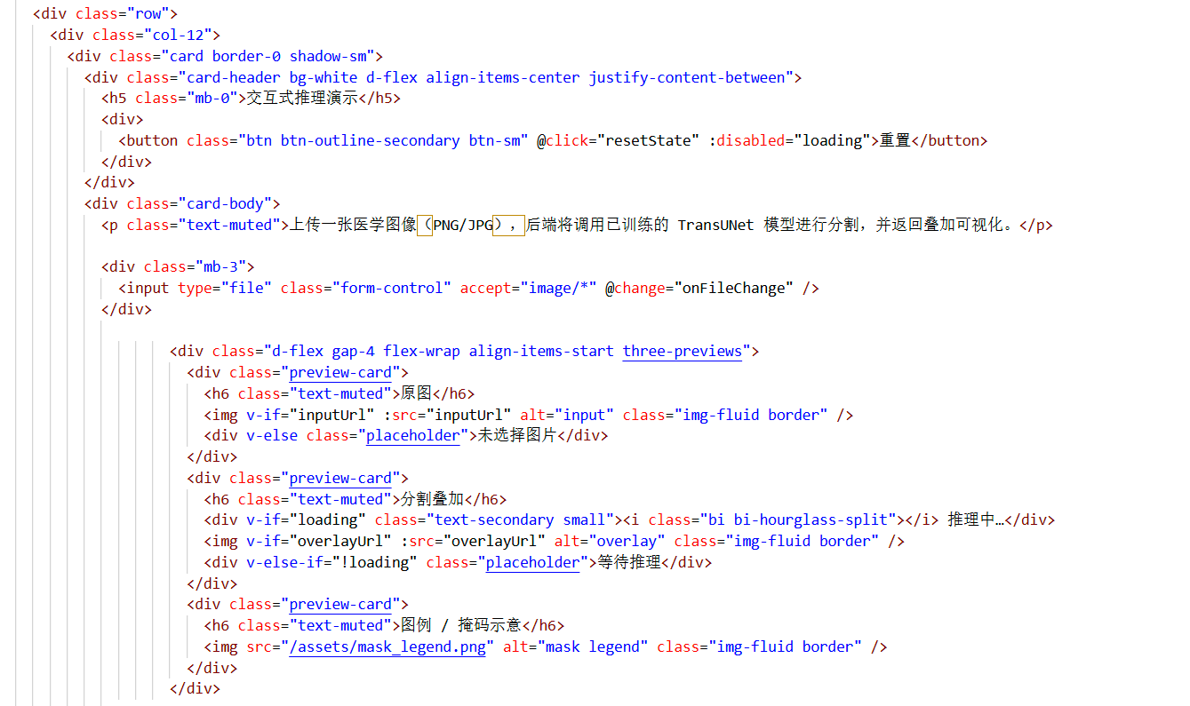
五、创新人机交互功能
2. 医学图像分割模型交互：
由于传染病可能会引发人体内各种器官的连锁反应，所以在该系统中提供医学图像分割模型，在辅助医生诊断的同时丰富该系统功能，让该系统实用性增强。
用户上传医学图像（PNG/JPG/ DICOM），前端将图像发送到后端推理接口；后端返回分割掩码、叠加可视化图；前端展示原图、掩码叠加与图例。
Notes:
模块位于系统的推理面板，作为面向临床图像分析师与研究者的交互接口，集成图像上传、模型推理、分割结果可视化与人工修正流程，旨在把自动化分割与用户专家知识结合，加速标注、验证与模型迭代。由于传染病可能会引发人体内各种器官的连锁反应，所以在该系统中提供医学图像分割模型，在辅助医生诊断的同时丰富该系统功能，让该系统实用性增强。
具体的功能流程为用户上传医学图像（PNG/JPG/ DICOM），前端将图像以 multipart/form-data 发送到后端推理接口（示例 /model/predict）；后端返回分割掩码、叠加可视化图、以及可选的置信度图（confidence map）；前端展示原图、掩码叠加与图例。

Slide 19
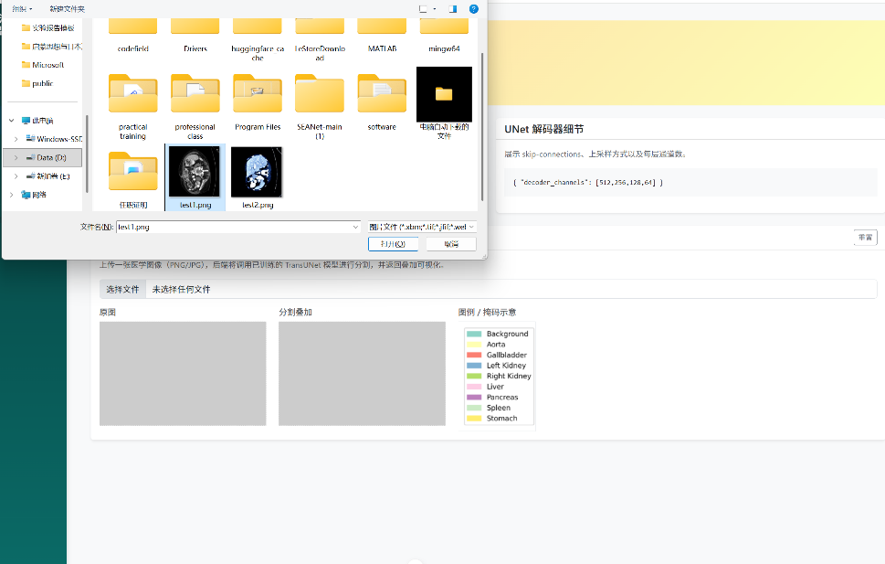
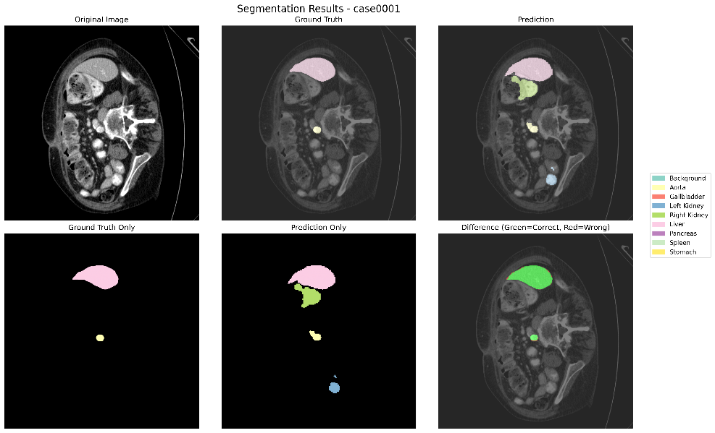
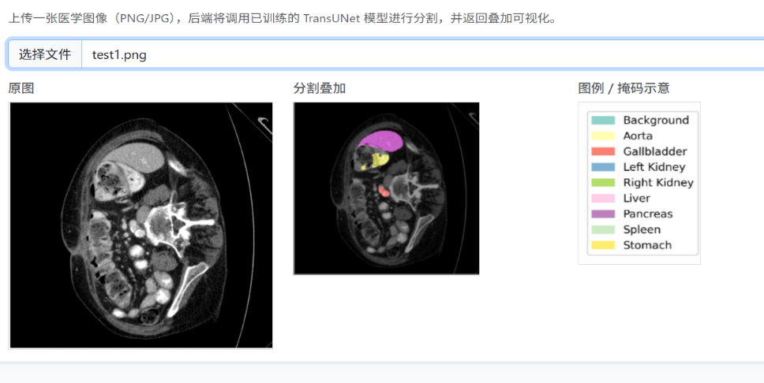
五、创新人机交互功能
2. 医学图像分割模型交互：
模型的性能检测：
Notes:
由上可见模型在分割方面未出现Red=Wrong的问题。

Slide 20
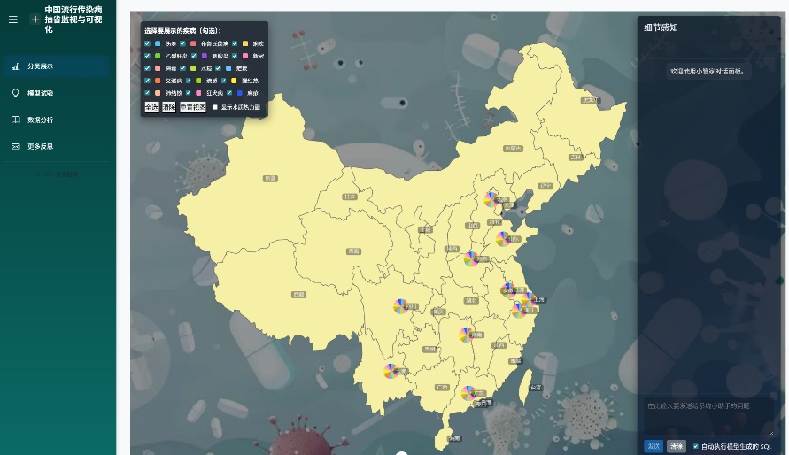
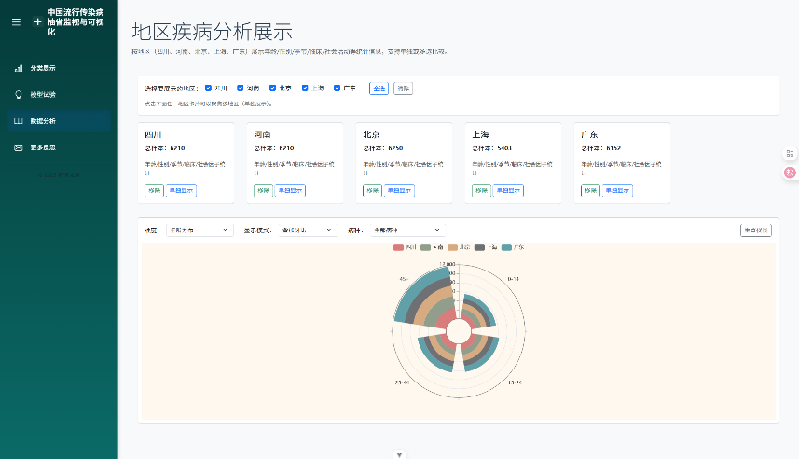
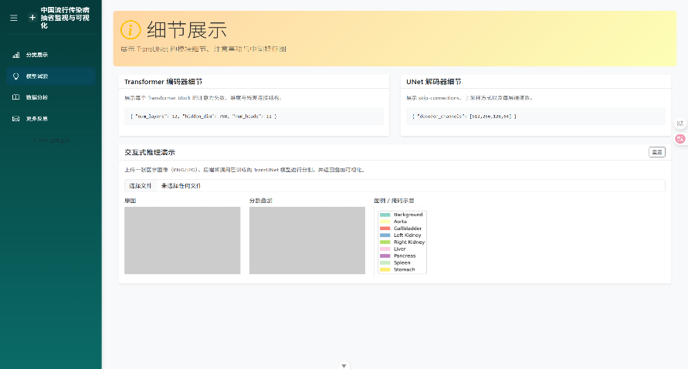
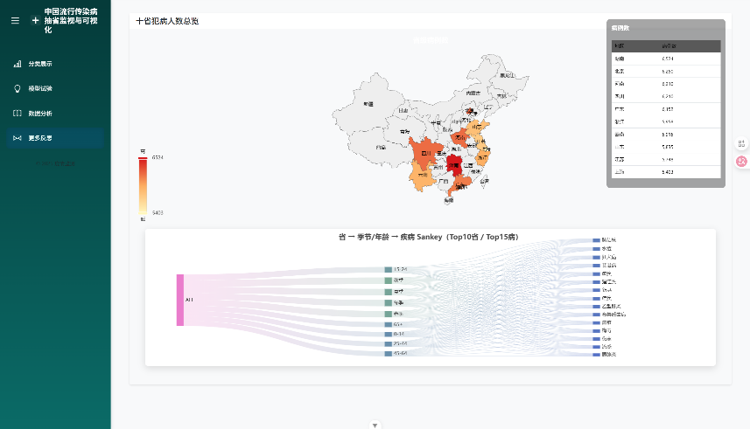
六、用户感知模块
总体界面展示：

Slide 21
六、用户感知模块
根据可视分析任务的认知模型，用户的主要目标任务可分为三类：生成假设、验证假设与视觉呈现。
生成假设：
从空间维度上看,省级地图(Choropleth)以颜色强度展示疾病分布与环境(PCA)得分，帮助用户初步识别地理热点与潜在高风险区域。从时间与人群维度探索上看，桑基图展示“省份—季节/年龄—病种”的流向结构，使用户能快速观察病例在不同时间和人群间的转移趋势。从环境关联探索维度上看，叠加水质 PCA 热力层后，用户可直观看到环境质量与病例强度在空间上的重合或反向分布，为进一步分析提供线索。
2. 验证假设：
在形成初步猜测后，用户可利用系统提供的交互工具对假设进行验证和对比。
3. 视觉呈现：
对于政策制定者或科研汇报者而言，系统还承担结果表达与知识传播的任务。通过这个过程，观察者可以得出有效的结论并做好下一步准备。

Slide 22
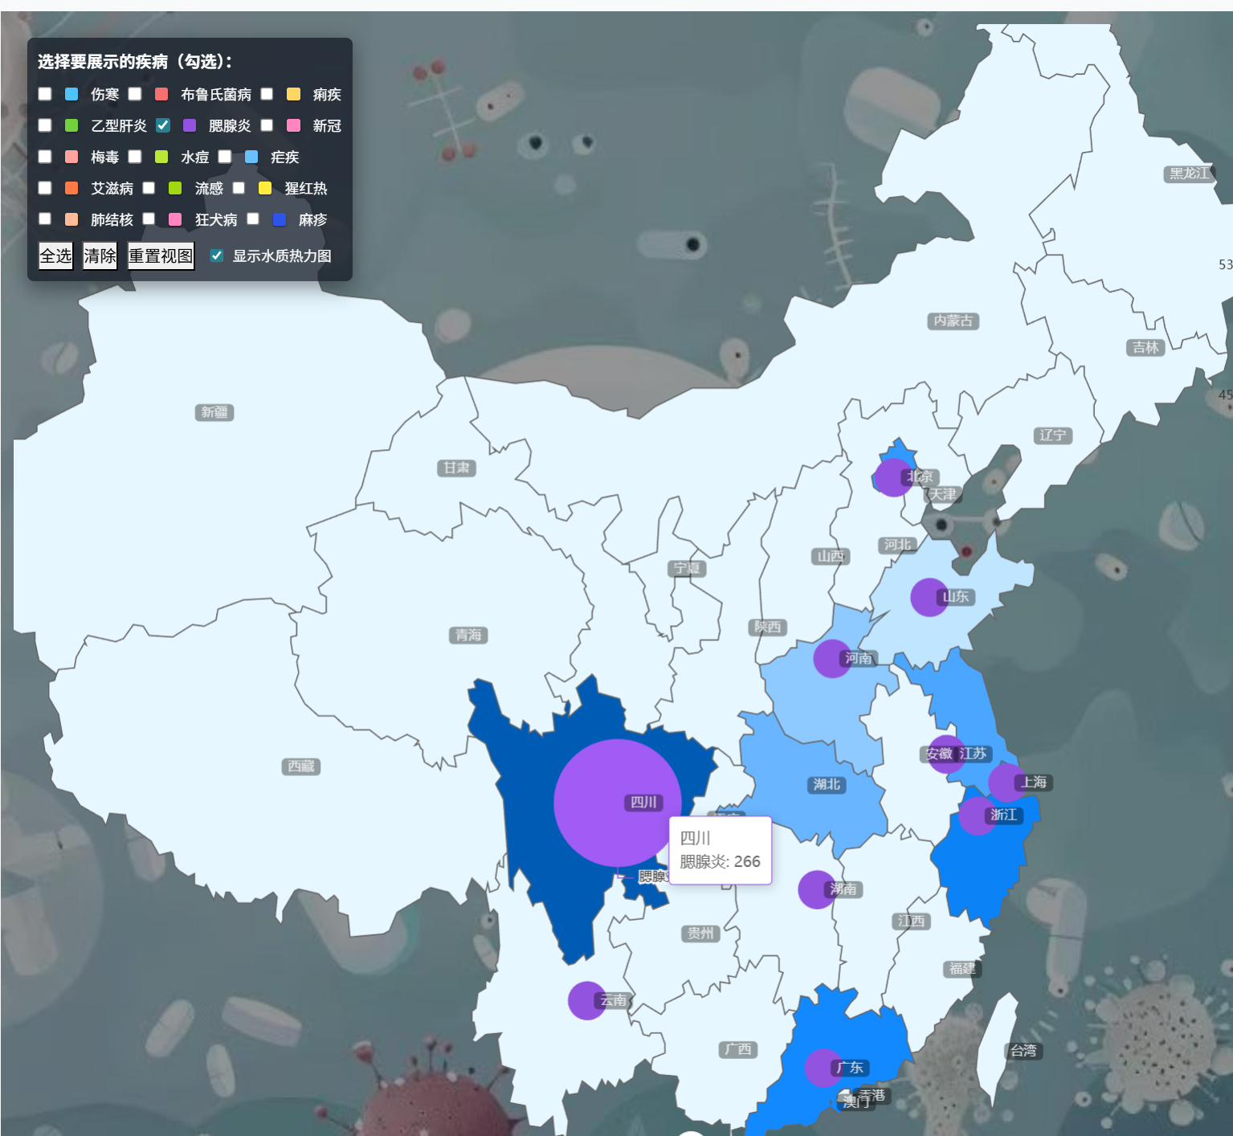
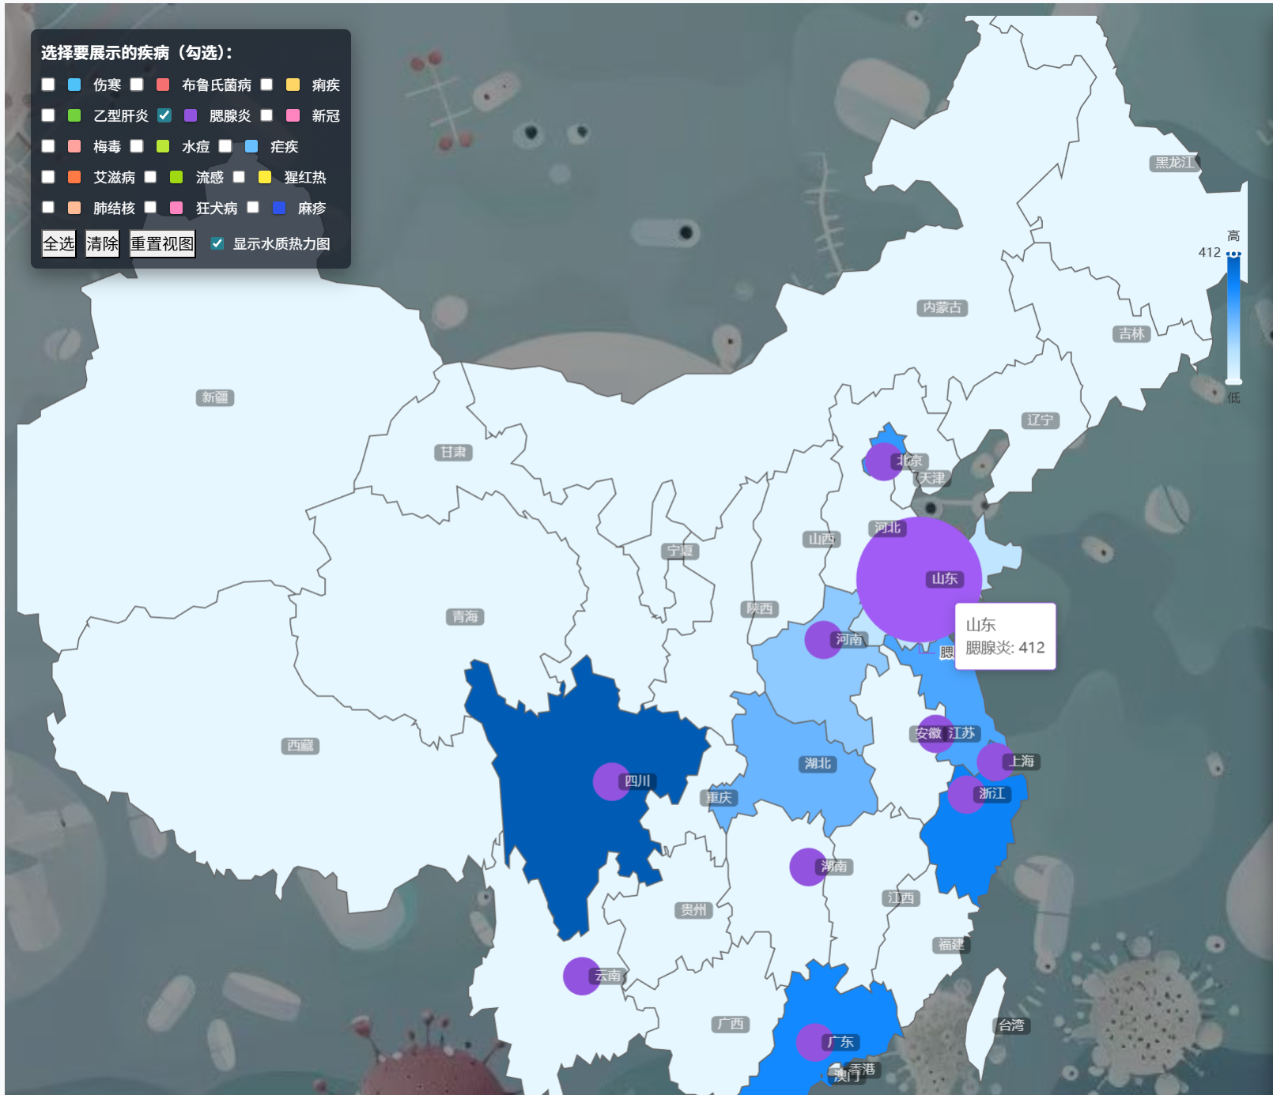
七、知识灵感
通过对该可视化数据的分析，我们可以得到很多有价值的结论：
例1：结合水质来观察的话，四川水质最好，得腮腺炎的人数占比最小，而云南，山东，北京等地水质得分不怎么高，且腮腺炎病患比例显著高于四川，故能得出，腮腺炎可能和水质有一定关系。

Slide 23
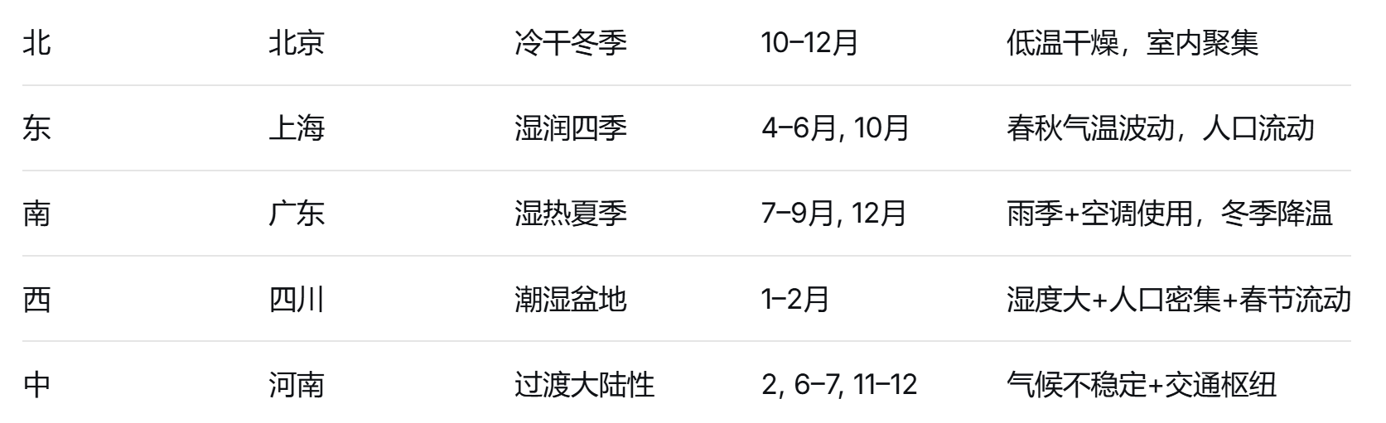
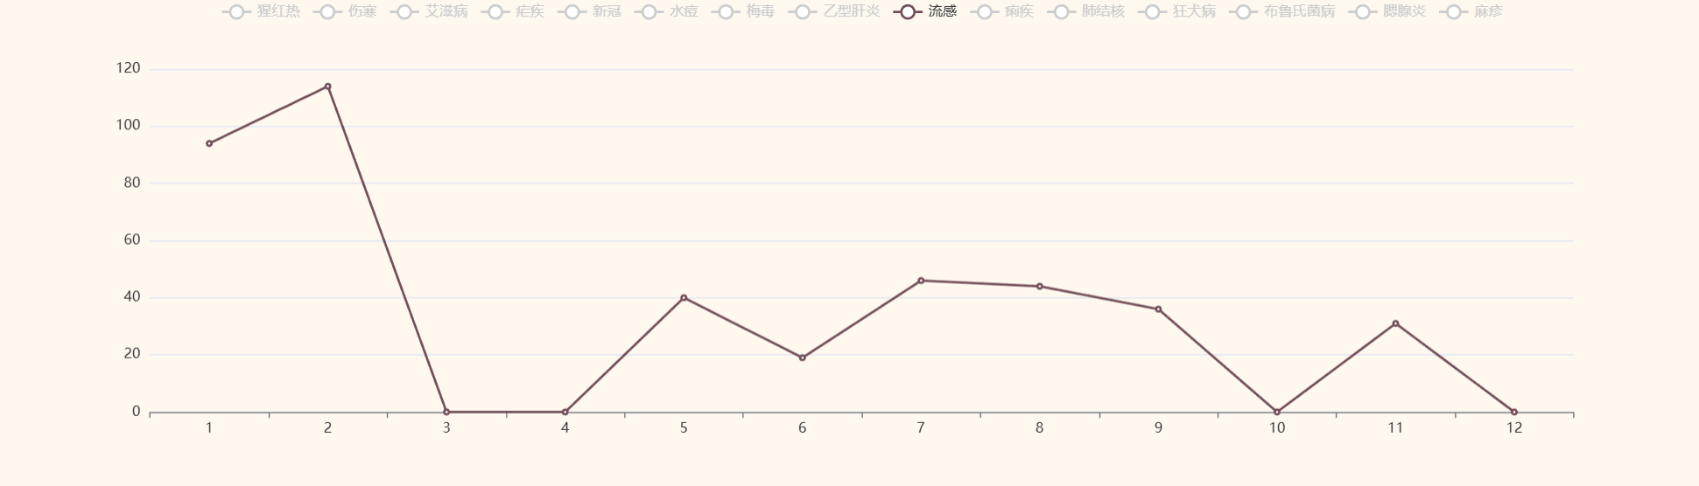
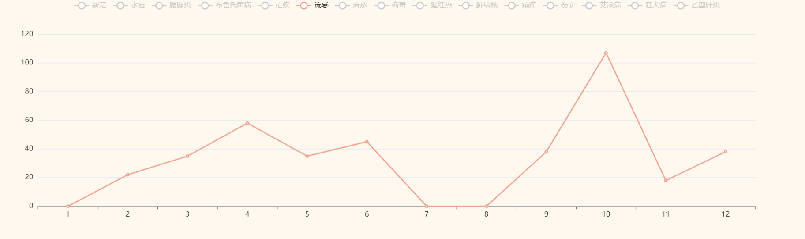
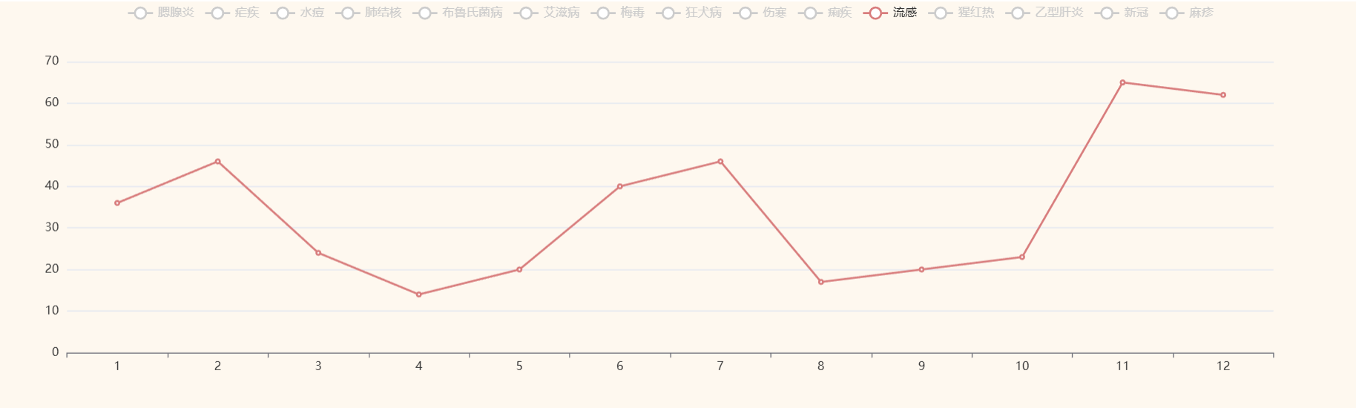
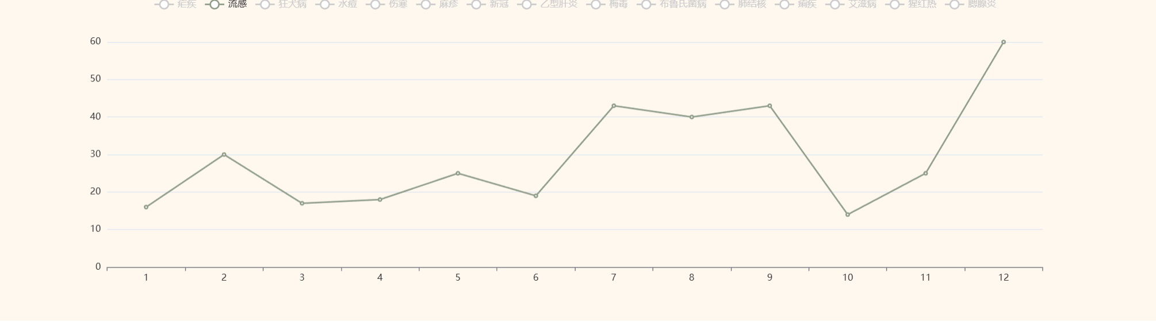
七、知识灵感
通过对该可视化数据的分析，我们可以得到很多有价值的结论：
例2：不同地理位置影响程度最大的应该就是季节了，这五个城市在各个季节的天气有着明显的差异，对于不同的传染病传播也有了不同的影响。比如四川流感主要集中在1，2月，而北京流感集中在10-12月，广东流感主要集中在7，8，9，12月，上海流感集中在4，5，6，10月，河南流感集中在2，6，7，11，12月。
四川
上海
广东
河南
Notes:
北方（如北京）流感高峰在秋冬季（10–12月），南方（如广东）则呈现夏、冬双峰（7–9月及12月），东部（如上海）集中于春秋季（4–6月及10月），西部（如四川）集中于深冬（1–2月），而中部（如河南）因气候过渡性呈现多峰波动。这种时空分布说明，地理位置通过气候条件——如温度、湿度与季节变化——直接影响了传染病的传播节奏，提示疾控策略应因地制宜，依据本地气候特征精准部署防控时段。

Slide 24
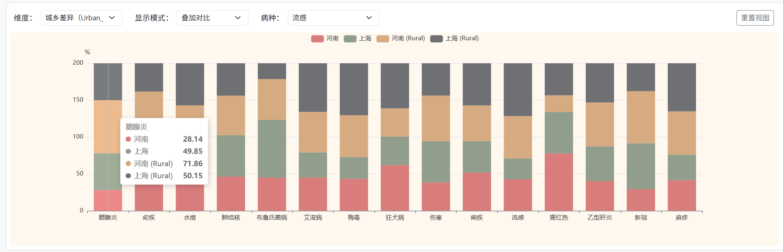
七、知识灵感
通过对该可视化数据的分析，我们可以得到很多有价值的结论：
例3：城乡差异也是影响不同地理位置传染病传播程度的重要指标。以河南和上海的城乡差异举例的话：河南农村患腮腺炎的人数达71.86%高于城市中患腮腺炎人数；而上海城乡患腮腺炎的人数分别为49.85%和50.15%，几乎可以认为无区别。因此不同地理位置的发达程度也一定程度上影响着传染病的传播。
Notes:
北方（如北京）流感高峰在秋冬季（10–12月），南方（如广东）则呈现夏、冬双峰（7–9月及12月），东部（如上海）集中于春秋季（4–6月及10月），西部（如四川）集中于深冬（1–2月），而中部（如河南）因气候过渡性呈现多峰波动。这种时空分布说明，地理位置通过气候条件——如温度、湿度与季节变化——直接影响了传染病的传播节奏，提示疾控策略应因地制宜，依据本地气候特征精准部署防控时段。

Slide 25

1. 设计特点总结：
八、总结
真实性与可用性：数据真实、处理规范，具备实际决策支持潜力。
感知性与可行性：多视图协同、交互流畅，符合视觉感知原则，易于使用。
艺术性与设计性：界面专业、布局清晰，色彩统一，具备良好的用户体验。
原创性与有价值：创新性地融合了PCA环境评估、AI问答与医学图像分割，得出了有价值的公共卫生洞见。

Slide 26

2. 未来方向总结：
八、总结
扩展数据至全国范围。
优化AI模型性能，提升问答与分割精度。
探索更多环境与社会经济影响因素。
参考文献：
[1] 陈为， 张嵩， 鲁爱东. 数据可视化的基本原理与方法[M]. 北京： 科学出版社， 2019.
[2] return_js. Echarts地图可视化与GeoJSON[EB/OL]. (2019-09-11)[2024-06-20]. https://blog.csdn.net/return_js/article/details/100735326.
[3] Khushik Yad. China Water Pollution Monitoring Dataset[DB/OL]. 2024[2024-06-20]. https://www.kaggle.com/datasets/khushikyad001/china-water-pollution-monitoring-dataset.
[4] Khushik Yad. Dataset of Common Infectious Diseases in China[DB/OL]. 2024[2024-06-20]. https://www.kaggle.com/datasets/khushikyad001/dataset-of-common-infectious-diseases-in-china.

Slide 27
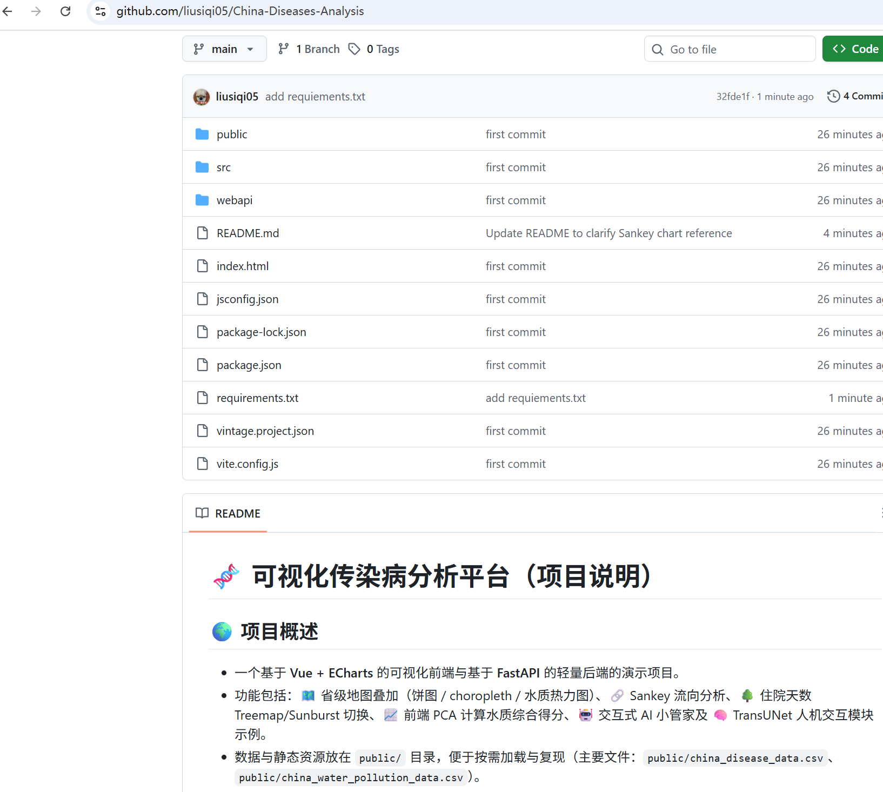

感谢观看!
项目代码已经上传GitHub：https://github.com/liusiqi05/China-Diseases-Analysis

